Slide 1
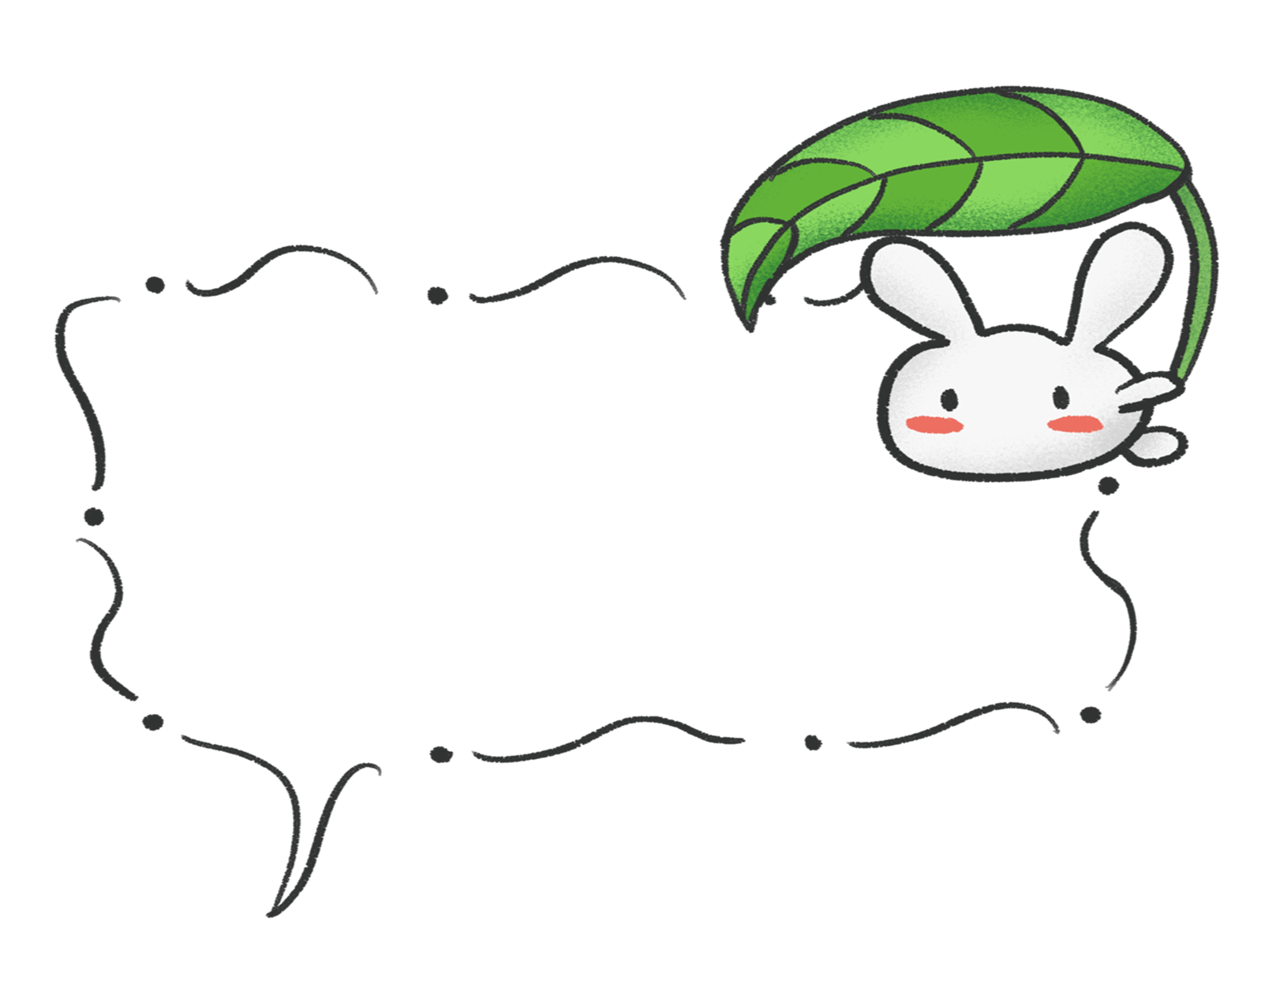
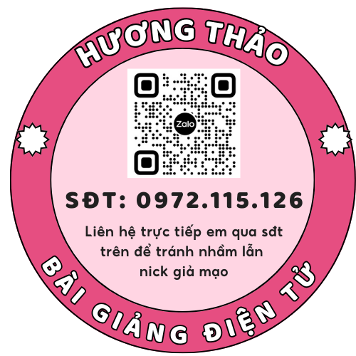
1

Slide 2
Cho đoạn văn sau:
Những dụng cụ, vật liệu cần chuẩn bị:
- Nêu những dụng cụ cần dùng (ví dụ: kéo, kìm, dây thép,…)
- Những vật liệu cần sử dụng (ví dụ: bìa, giấy,…)”
Câu 1: Em hãy tìm các dấu gạch ngang trong đoạn trích trên.

Slide 3
Cho đoạn văn sau:
Những dụng cụ, vật liệu cần chuẩn bị:
- Nêu những dụng cụ cần dùng (ví dụ: kéo, kìm, dây thép,…)
- Những vật liệu cần sử dụng (ví dụ: bìa, giấy,…)”
Câu 2: Em hãy nêu công dụng của những dấu gạch ngang trên.
Những dấu gạch ngang trên có công dụng là đánh dấu các ý trong một đoạn liệt kê.

Slide 4
Cho đoạn văn sau:
Những dụng cụ, vật liệu cần chuẩn bị:
- Nêu những dụng cụ cần dùng (ví dụ: kéo, kìm, dây thép,…)
- Những vật liệu cần sử dụng (ví dụ: bìa, giấy,…)”
Câu 3: Ngoài công dụng trên, dấu gạch ngang còn dùng để làm gì nữa?
Ngoài ra, dấu gạch ngang còn dùng để đánh dấu chỗ bắt đầu lời nói của nhân vật và nối các từ ngữ trong một liên danh.

Slide 6
2

Slide 7
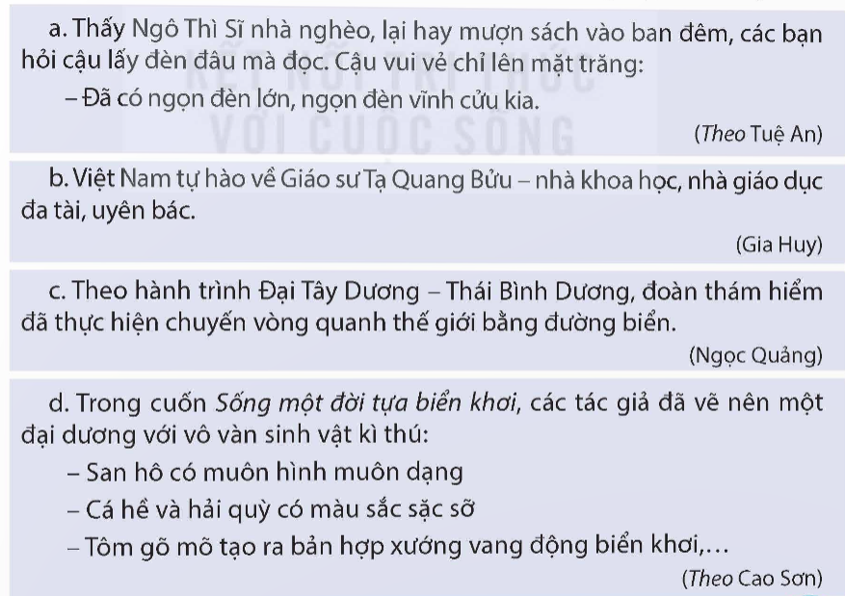
1
Nêu công dụng của dấu gạch ngang trong mỗi trường hợp dưới đây:

Slide 8
a. Thầy Ngô Thì Sĩ nhà nghèo, lại hay mượn sách vào ban đêm, các bạn hỏi cậu lấy đèn dầu mà đọc. Cậu vui vẻ chỉ lên mặt trăng:
– Đã có ngọn đèn lớn, ngọn đèn vĩnh cửu kia.
Dấu gạch ngang dùng để đánh dấu lời nói trực tiếp.

Slide 9
b. Việt Nam tự hào về Giáo sư Tạ Quang Bửu – nhà khoa học, nhà giáo dục đa tài, uyên bác.
(Gia Huy)
Dấu gạch ngang dùng để đánh dấu bộ phận chú thích, giải thích.

Slide 10
c. Theo hành trình Đại Tây Dương – Thái Bình Dương, đoàn thám hiểm đã thực hiện chuyến vòng quanh thế giới bằng đường biển.
(Ngọc Quảng)
Dấu gạch ngang dùng để nối các từ ngữ trong một liên danh.

Slide 11
d. Trong cuốn Sống một đời tựa biển khơi, các tác giả đã vẽ nên một đại dương với vô vàn sinh vật kì thú:
– San hô có muôn hình muôn dạng
– Cá hề và hải quỳ có màu sắc sặc sỡ
– Tôm gõ mõ tạo ra bản hợp xướng vang động biển khơi,...
(Theo Cao Sơn)
Dấu gạch ngang dùng để đánh dấu chuỗi liệt kê.

Slide 12
2
Cần thêm dấu gạch ngang vào những vị trí nào trong đoạn văn dưới đây?
Những trí tuệ vĩ đại bộ sách viết về một số nhà khoa học nổi tiếng thế giới gồm 5 cuốn. Các bạn nhỏ có thể tìm thấy nhiều thông tin thú vị trong mỗi cuốn sách nhỏ ấy: Tét-xla một kĩ sư diện người Mỹ đã phát minh ra dòng điện xoay chiều, Ma-ri Quy-ri người phụ nữ gốc Ba Lan đã khám phá ra chất phóng xạ...
(Theo Nguyễn Bảo Ngân)

Slide 13
Những trí tuệ vĩ đại – bộ sách viết về một số nhà khoa học nổi tiếng thế giới – gồm 5 cuốn. Các bạn nhỏ có thể tìm thấy nhiều thông tin thú vị trong mỗi cuốn sách nhỏ ấy: Tét-xla – một kỹ sư điện người Mỹ – đã phát minh ra dòng điện xoay chiều, Ma-ri Quy-ri – người phụ nữ gốc Ba Lan – đã khám phá ra chất phóng xạ,…
Lí do: Đó là vị trí đánh dấu bộ phận chú thích, giải thích.

Slide 14
3
Viết 1 – 2 câu có sử dụng dấu gạch ngang với một trong những công dụng sau:
a. Đánh dấu các ý liệt kê.
b. Nối các từ ngữ trong một liên danh.
c. Đánh dấu bộ phận chú thích, giải thích

Slide 15
a. Đánh dấu các ý liệt kê.
Cây chuối có rất nhiều công dụng:
Quả dùng để ăn.
Lá dùng để gói bánh.
Thân dùng để làm thức ăn cho gia súc, gia cầm.
b. Nối các từ ngữ trong một liên danh.
Chuyến tàu Hà Nội – Vinh đã khởi hành lúc 6 giờ sáng.

Slide 16
c. Đánh dấu bộ phận chú thích, giải thích
Mai – cô bạn thân nhất của tôi – đã xuất sắc giành được huy chương vàng môn điền kinh.

Slide 17
3

Slide 18
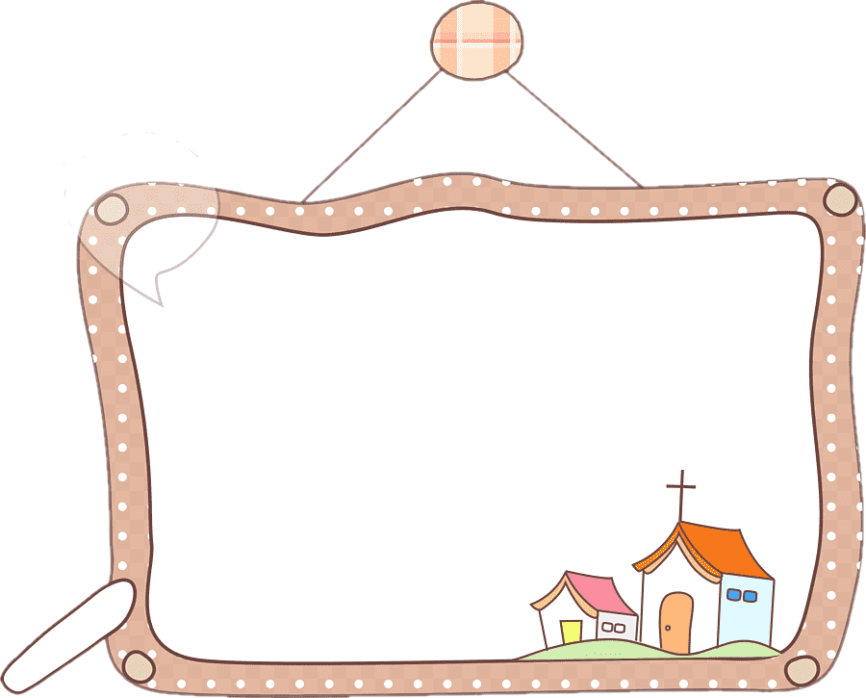
Nêu các công dụng của dấu gạch ngang.

